Slide 1
Almacenamiento de redes SAN y NAS
Angel Altán 1031222
Juan Diego Gutierrez 1155222
Anthony Beltetón 1171422
Byron Albizures 1036622
Kenny Sical 1273922

Slide 2
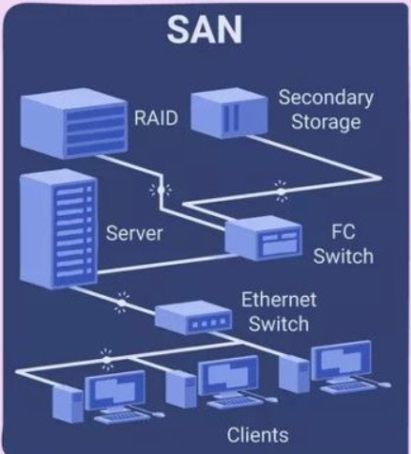
¿Qué es SAN?
01
02
Storage Area Network
Es una red de dispositivos de almacenamiento a la que pueden acceder varios servidores u ordenadores y que proporciona un depósito de espacio de almacenamiento compartido.
En otras palabras
Cada ordenador de la red puede acceder al almacenamiento de la SAN como si fueran discos locales conectados directamente al ordenador.

Slide 3
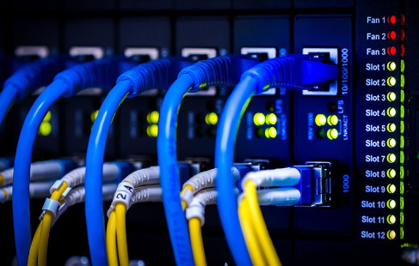
03
SAN
Una SAN suele montarse con cableado, adaptadores de bus de host y conmutadores SAN conectados a matrices de almacenamiento y servidores. Cada conmutador y cada sistema de almacenamiento de la SAN debe estar interconectado.
Precio
04
Un servidor SAN sirve de conexión sin estar localizado necesariamente en el mismo lugar de los discos duros individuales. Además, SAN funciona independientemente del sistema operativo utilizado y resulta, por ello, ideal para la gestión de datos multiplataforma. Es por esto que el almacenamiento SAN es un poco costoso y se encuentran implementaciones desde 510 euros hasta implementaciones de 33,200 euros.

Slide 4
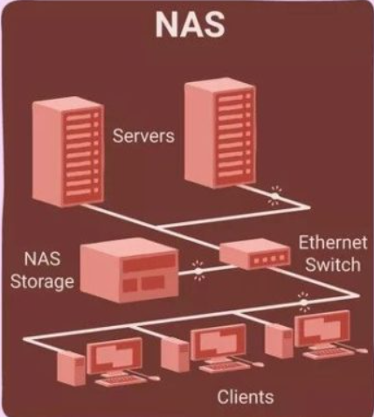
¿Qué es NAS?
01
02
Network Attached Storage
Es un almacenamiento conectado a una red y denomina a un dispositivo de almacenamiento dedicado, conectado a una red local y, en comparación con otras soluciones de repositorio, caracterizado por un precio más bajo y una administración menos exigente.
En otras palabras
La función principal en el NAS es controlar el acceso a los datos almacenados, especialmente en un ámbito como el profesional, donde se requiere depositar en la misma plataforma los datos de diferentes usuarios, protegidos los unos de los otros.

Slide 5
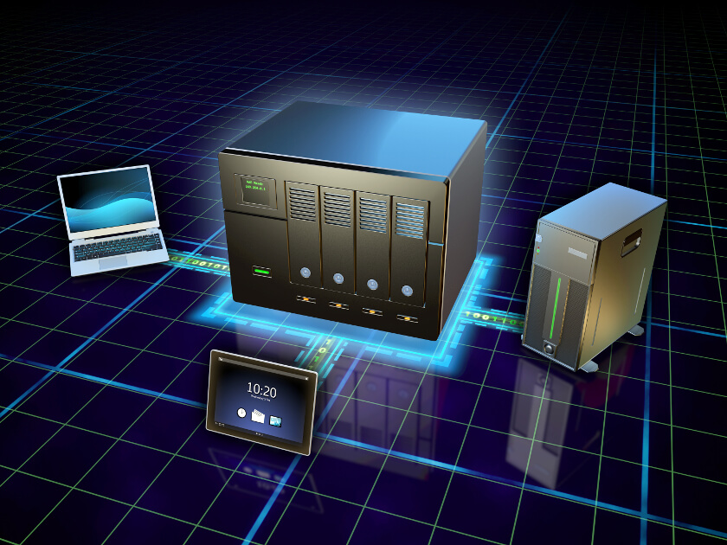
03
NAS
Está construido básicamente como un ordenador al uso, incluyendo elementos fundamentales como un punto de conexión a la red eléctrica, un ventilador, una unidad CPU, otra de RAM y un panel de control principal, así como puntos habituales de conexión como LAN, USB y WLAN. Además de disco duros SSD, una controladora RAID y un sistema operativo como Linux.
Precio
04
En cuanto a precios, debido a todo el hardware necesario como los RAID, el sistema operativo e implementación los precios de los NAS pueden variar significativamente. Los más baratos se encuentran desde 100 euros y pueden llegar hasta 5000 euros.

Slide 6

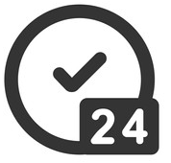

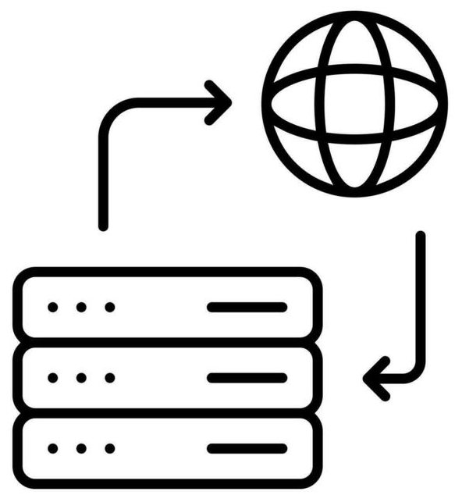


Ventajas SAN
Alto Rendimiento
Redundancia
Diseñada para ofrecer un rendimiento de almacenamiento de alta velocidad, lo que permite el acceso rápido a los datos y aplicaciones críticas.
Cuentan con redundancia para garantizar la disponibilidad de los datos.
Seguridad
Suelen incluir funciones de seguridad avanzadas
Red Local
Altamente Escalables
Se reduce la congestión de la red local.
Altamente escalables, lo cual evita la necesidad de realizar actualizaciones de infraestructura.
Migración de Datos
Facilitan la migración de datos entre servidores y sistemas de almacenamiento sin interrupciones en las operaciones.

Slide 7

Administración Centralizada
Facilita la supervisión y gestión.
1.
Permiten consolidar el almacenamiento en un número menor de dispositivos, lo que reduce la complejidad de la infraestructura y los costos asociados con el mantenimiento y la administración.
2.
Facilitan la implementación de estrategias de copia de seguridad y recuperación de datos eficientes.
3.

Slide 8
Desventajas SAN
Implementación
Mantenimiento
Puede ser costosa ya que requiere de hardware especializado, como conmutadores SAN, adaptadores de host y dispositivos de almacenamiento.
Requieren de uno continuo, para garantizar un rendimiento óptimo y la alta disponibilidad.
Recuperación
Configuración
En casos extremos, a pesar de la redundancia incorporada, la recuperación de desastres puede ser complicada y costosa.
Puede ser complicada y requiere de conocimientos técnicos especializados.

Slide 9
DESVENTAJAS SAN
Gestión
Dependencia
Pueden requerir la adhesión a estándares específicos y la compatibilidad entre fabricantes, lo que puede limitar las opciones de hardware y software y complicar la gestión de la infraestructura.
En componentes críticos, como conmutadores SAN y controladores de almacenamiento.
Administración
Requiere habilidades y conocimientos especializados, lo que puede resultar en costos adicionales para la capacitación de personal o la contratación de expertos.
Mayor Consumo
En energía y espacio en el centro de datos.

Slide 10


VENTAJAS NAS
Practicidad
Escalabilidad
Suelen ser fáciles de configurar y usar.
Permite el acceso a los datos almacenados desde cualquier lugar a través de una conexión a Internet.
Permiten agregar discos duros adicionales o expandir la capacidad de almacenamiento de manera sencilla.
Migración de Datos
Backup
Permiten compartir archivos y carpetas fácilmente en una red local.
Suelen ofrecer funciones de copia de seguridad automáticas y programadas.

Slide 11



VENTAJAS NAS
Utilidades
Economía
Están equipados con aplicaciones de transmisión multimedia que permiten a los usuarios almacenar y transmitir contenido multimedia.
Tienden a un consumo menor de energía.
Suelen ser una opción más económica en comparación a otras soluciones.
Seguridad
Compatibilidad
Suelen incluir funciones de seguridad como control de acceso, cifrado de datos y capacidades de protección contra malware.
Con una variedad de sistemas operativos y dispositivos, lo que facilita el acceso a los datos

Slide 12
DESVENTAJAS NAS
Menor Rendimiento
Recuperación
Pueden no ser la mejor opción para aplicaciones empresariales altamente críticas que requieren un rendimiento excepcional y alta disponibilidad.
Seguridad Avanzada
En desastres a gran escala puede resultar complicada.
Pueden carecer de funciones de seguridad avanzadas.
Disponibilidad
Congestionamiento
Si experimenta una falla, puede resultar en la pérdida de acceso a datos y tiempo de inactividad.
Puede poner presión adicional en la infraestructura de red local.

Slide 13
Componentes
SAN
Fibre Channel Fabric:
En el contexto informático, el concepto "fabric" hace referencia a una red de líneas de cable e interruptores de alta redundancia con numerosas interconexiones. Este ofrece, además, banda ancha, una gran capacidad de procesamiento de datos y una alta confiabilidad en el rendimiento de los procesos. Esta red compuesta por el canal de fibra conmutada (Fibre-Channel-Switch) y por cables de fibra óptica constituye el núcleo de una Storage Area Network. Aquí, todas las unidades SAN se conectan al conmutador del canal de fibra para crear una conexión entre el emisor y el receptor cuando es necesario el acceso a datos e información en tiempo real. Como una interfaz estándar para redes de almacenamiento, el canal de fibra fue diseñado para soportar la transmisión masiva de alta velocidad permitiendo una transferencia de datos de hasta 16Gbits.

Slide 14
Elementos de almacenamiento:
En una red SAN, los disk arrays son el medio de almacenamiento por excelencia. Estos son dispositivos externos que contienen varias unidades de disco duro (HDD o SSD) para el almacenamiento masivo. Para permitir una alta disponibilidad de los archivos almacenados, los disk arrays más modernos cuentan con un controlador que se encarga de velar por la correcta redundancia de los datos y la distribución equilibrada durante la transferencia, aumentando así la seguridad de los datos y la velocidad de transmisión. La implementación de un proceso de almacenamiento redundante se lleva cabo usando sistemas RAID, que combinan varias unidades de disco físicas en una unidad lógica. Alternativamente es posible integrar Tape Libraries o unidades de disco individuales en un servidor SAN.
Servidor SAN:
Todo SAN necesita un servidor configurado para asegurar una interacción fluida con la unidad de almacenamiento virtual y controlar el acceso a los datos. Este actúa como un enlace entre la red de almacenamiento y los dispositivos conectados a la red de área local. Los servidores SAN se conectan con el fibre channel switch valiéndose de interfaces de hardware especializadas, llamadas también Host Bus Adapter (HBA).

Slide 15
Componentes
NAS
Podría decirse que un sistema NAS está construido básicamente como un ordenador al uso, incluyendo elementos fundamentales como un punto de conexión a la red eléctrica, un ventilador, una unidad CPU, otra de RAM y un panel de control principal, así como puntos habituales de conexión como LAN, USB y WLAN.
Un número específico de medios de almacenamiento masivo en la forma de discos duros o unidades de estado sólido, así como una controladora RAID que se encarga de combinar varios discos en una sola unidad de disco lógica son los principales componentes de hardware que requiere la función de almacenamiento en estos sistemas de almacenamiento en red. La parte del software la componen un sistema operativo, generalmente Linux, y el software propio.

Slide 16
Implementación de Raid en SAN y NAS
Por lo general, cuando la red de área de almacenamiento gira en torno a matrices de discos, la redundancia tiene lugar a través de las implementaciones RAID en un sistema completo, ya que aquí los datos se almacenan siempre reflejados en por lo menos dos medios de almacenamiento físicos diferentes. Implementar dos controladores RAID independientes generará un aumento en la fiabilidad y disponibilidad de las unidades de almacenamiento. Almacenar en conjunto datos idénticos en dos lugares diferentes es fundamental para evitar escenarios catastróficos de pérdida de información. La creación de una red de almacenamiento redundante también implica incorporar la ingeniería necesaria –nunca está de más que las empresas aseguren sus redes con una correcta alimentación de energía, así como con suficientes elementos de ventilación y refrigeración.

Slide 17
Políticas
Estándar ISO/IEC 27001
01
Ayuda a las organizaciones a establecer la política y los objetivos de gestión de la seguridad de la información y a comprender cómo se pueden gestionar los aspectos importantes, aplicar los controles necesarios y establecer objetivos claros para mejorar la seguridad de la información.
Estándar ISO/IEC 27040
02
Ofrece una visión general de los conceptos de seguridad de almacenamiento y las definiciones relacionadas. Incluye orientación sobre las amenazas, el diseño y los aspectos de control asociados con escenarios de almacenamiento típicos y áreas de tecnología de almacenamiento. Además, proporciona referencias a otras Normas Internacionales e informes técnicos que abordan prácticas y técnicas existentes que se pueden aplicar a la seguridad de almacenamiento.

Slide 18
ISO/IEC 7498-2
Autenticación
03
Proporciona un modelo de referencia que establece servicios y mecanismos relacionados con la seguridad en las comunicaciones. Se compone de cinco clases de servicios de seguridad:
Verifica la fuente de los datos y la autenticidad de la entidad que los envía.
Control de Acceso
Evita el uso no autorizado de recursos.
Confidencialidad de Datos
Protege contra la revelación no deseada de información.
Estos servicios de seguridad se implementan mediante mecanismos de seguridad específicos y generalizados, que incluyen cifrado, firma digital, control de acceso y otros. La elección de los mecanismos depende de los niveles del modelo OSI y de los requisitos de seguridad específicos.
Integridad de Datos
Garantiza que los datos recibidos coincidan con los enviados.
No Repudio
Proporciona pruebas de la identidad de las entidades comunicantes.

Slide 19
Casos de Éxito
Walgreens
La implementación de tecnología SAN le permitió gestionar grandes volúmenes de datos de manera más eficiente, mejorando la velocidad de acceso y la disponibilidad de la información, además de permitirle gestionar el crecimiento continuo de datos sin problemas. La seguridad de los datos es esencial en la industria de la salud, por lo que se garantizó que los datos críticos de Walgreens estuvieran protegidos y disponibles en todo momento.
Al mejorar la gestión de datos, Walgreens pudo optimizar sus operaciones y ofrecer servicios más efectivos a sus clientes.

Slide 20
Casos de Éxito
Madrid CFF
A pesar de enfrentar limitaciones en recursos en comparación con sus competidores de la Primera División, ha logrado posicionarse como el quinto club con mayor presencia en redes sociales y medios digitales. Gracias a la tecnología NAS al proporcionar una solución de almacenamiento que ofrece rapidez, accesibilidad y disponibilidad global, ya que cumplen con sus necesidades de gestión de contenido, versatilidad laboral y alto rendimiento. Esto ha permitido sincronizar contenidos en la nube y mejorar la velocidad de conexión de red, especialmente en la manipulación de contenido de video en tiempo real.

Slide 21
Casos de Fracaso
Target
En 2013, una cadena minorista estadounidense experimentó un ataque, donde los ciberdelincuentes ingresaron al sistema de punto de venta (POS) y robaron datos de tarjetas de crédito y débito de aproximadamente 40 millones de clientes. Este ataque se debió a una brecha en la seguridad de la red SAN de Target, ya que los atacantes obtuvieron acceso a la red de la tienda minorista a través de las credenciales de un contratista de HVAC que tenía acceso al sistema. El ataque puso de manifiesto una serie de deficiencias en la infraestructura de seguridad de Target, incluyendo la falta de segmentación adecuada de la red SAN y la insuficiencia de medidas de detección de amenazas. Como resultado, Target sufrió graves pérdidas financieras, daños a su reputación y enfrentó numerosas demandas y multas.

Slide 22
Casos de Fracaso
Capital One
En 2019 con Capital One, una entidad financiera y compañía de servicios bancarios en los Estados Unidos, sufrió un grave incidente de seguridad en el que se vieron comprometidos datos sensibles de aproximadamente 100 millones de clientes. El incidente se debió a un ataque cibernético en el que un ex empleado de Amazon Web Services (AWS) explotó una vulnerabilidad en el sistema de almacenamiento NAS de Capital One, que estaba alojado en la plataforma de AWS. El atacante pudo acceder a información confidencial, incluyendo nombres, direcciones, números de seguridad social, números de cuenta bancaria y detalles de tarjetas de crédito.

Slide 23
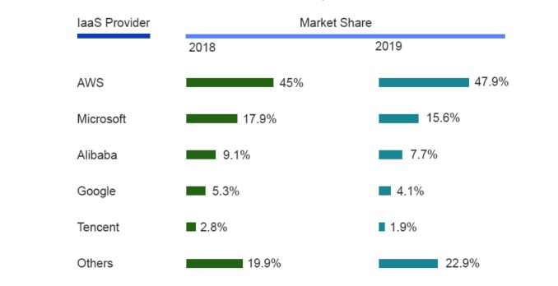
Proveedores IAAS
En un entorno de IaaS, es común utilizar SAN y NAS para satisfacer las necesidades de almacenamiento de los servidores virtuales. Los servidores pueden conectarse a dispositivos SAN para acceder a almacenamiento de alto rendimiento y alta disponibilidad para aplicaciones críticas. Al mismo tiempo, se pueden utilizar dispositivos NAS para compartir archivos y recursos de manera más sencilla. Los proveedores de IaaS pueden ofrecer servicios de almacenamiento en la nube que utilizan tecnologías similares a SAN y NAS para proporcionar almacenamiento a sus clientes, permitiéndoles acceder y administrar datos de manera eficiente a través de la infraestructura de la nube.

Slide 24
Video https://www.youtube.com/watch?v=3yZDDr0JKVc

Slide 25
Más demostraciones https://www.youtube.com/watch?v=YPlCdjCmX0I https://www.youtube.com/watch?v=S4RGpzvAMxs https://www.youtube.com/watch?v=V4kM9Mc8eeg

